Slide 1
Desarrolladores y diseñadores de turbinas y componentes
Fabricantes de turbinas y proveedores de componentes
Sector
manufacturero
Desarrollo del proyecto (Valoración, localización y flujos de viento, planteamiento técnico, análisis financiero)
Instalación (instalación, transporte, conexión a la red)
Operación, mantenimiento y control
Sector servicios
y obra civil
Distribución y ventas (empresas distribuidoras)

Slide 2
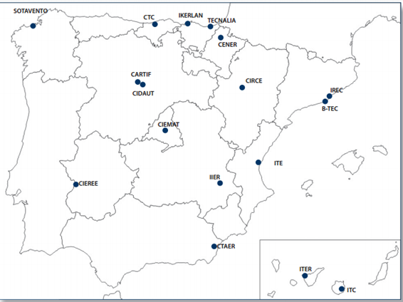
Fuente: Tomada de AEE (2014)
http://www.aeeolica.org/uploads/AEE__ANUARIO_2015_web.pdf (pág. 57)

